Slide 1
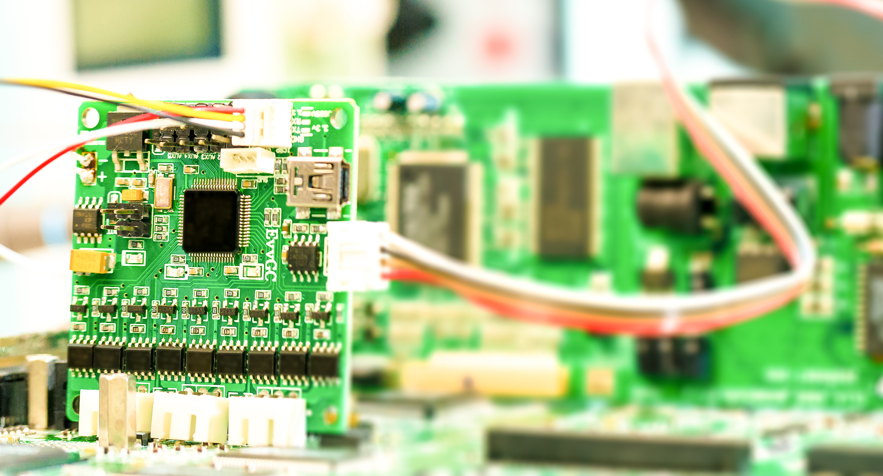


Tommy-Invest Elektronika
Hordozható, vezeték nélküli hő kamera és érzékelőinek fejlesztése
произвоство элекронной продукции

Slide 2


Наша компания
Компания ООО Tommy-Invest Elektronika (TI-Electronic) основана в 1992 году. В первые годы главным видом деятельности являлась научно-исследовательская работа.
Промышленный парк ЕМ расположенный в г. Сечень, к настоящему времени стал одним из крупнейших контрактных производителей высококачественной электронной продукции в Центральной Европе. Сегодня, компания располагает 12 000 м2 производственной площади, с численностью персонала около 300 человек. В компании создан отдел разработок и контроля качества.
Нашу работу отличает высокий стандарт качества, точная доставка, выгодные цены и гибкость в работе с заказчиками.

Slide 3
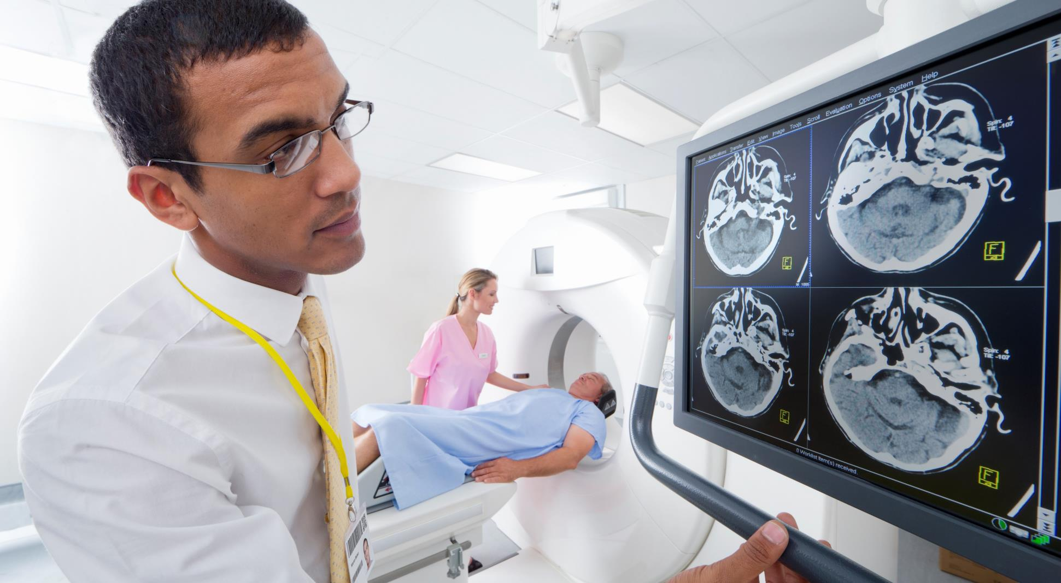
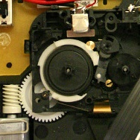
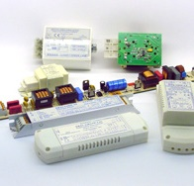
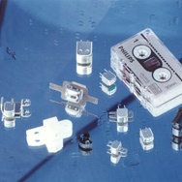
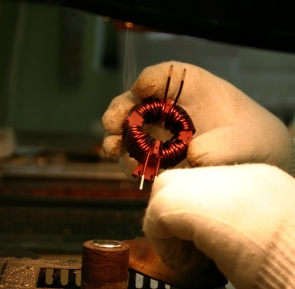
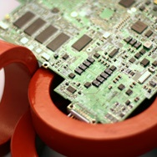
Основные виды деятельности:
Сборка электронных
плат и элементов
точной механики
Осветительная техника
Производство магнитных головок
Производство индуктивных компонентов
Ферритовые технологии и технологии с использованием нанокристаллов

Slide 4
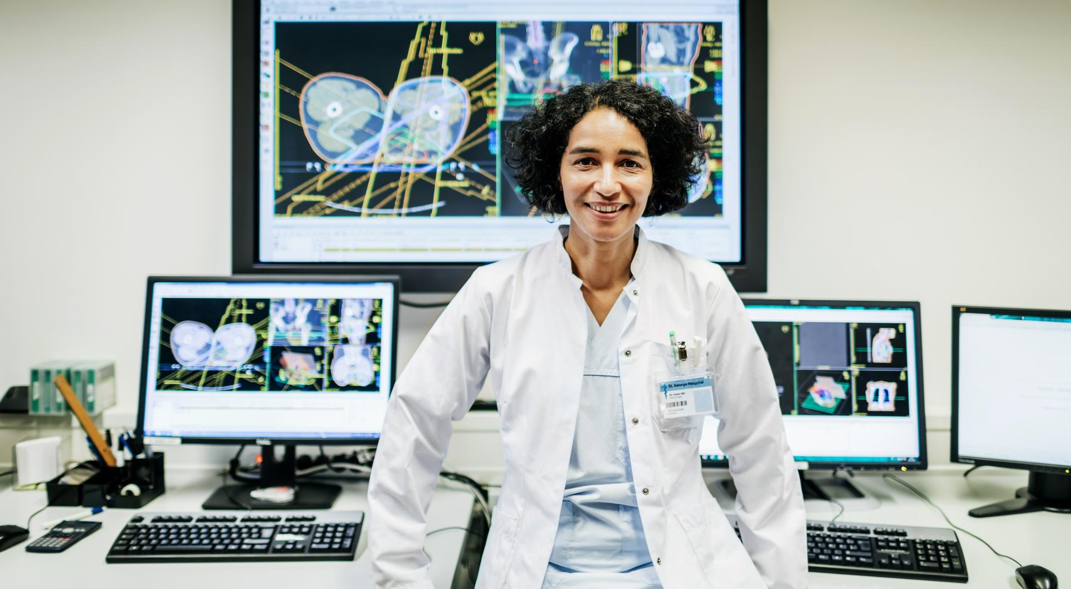






Основные партнеры
Медицинская
диагностика
Автомобильная промышленность
Банковская техника
Промышленная электроника
Офиснаaя техника
Бытовая электроника
Осветительная техника
Развлекательная электроника

Slide 5
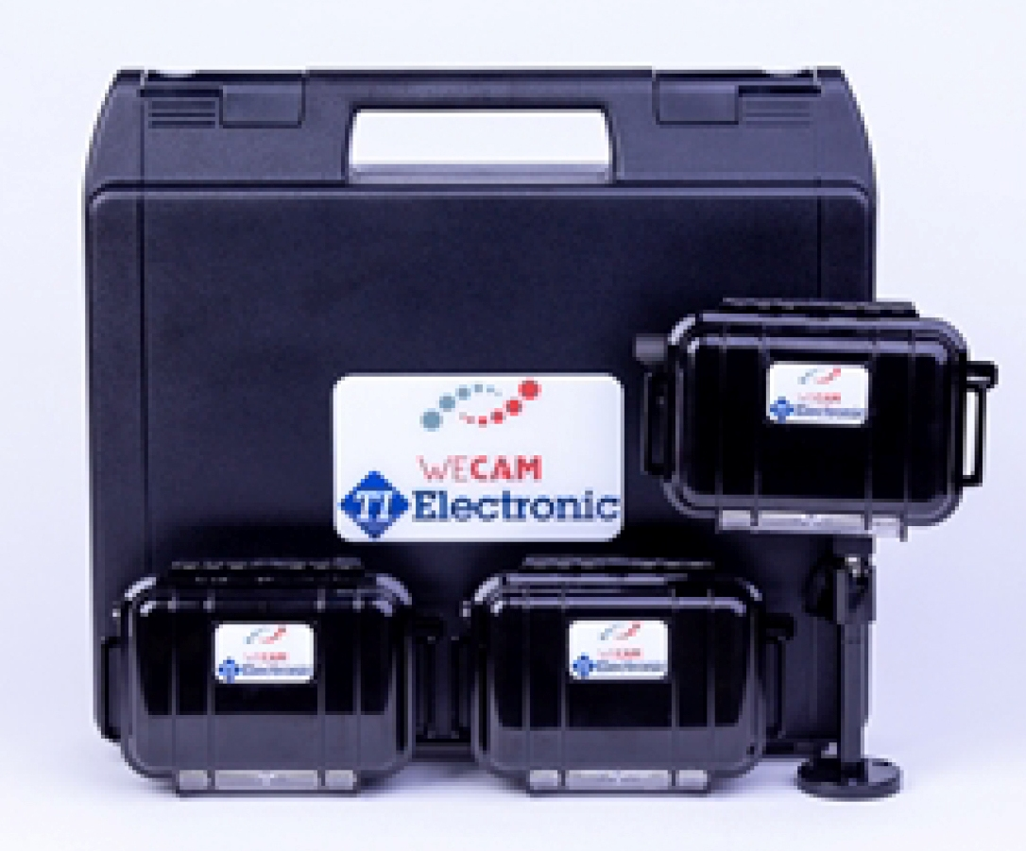
ACTIVE EYE – термо - оптическая камера наблюдения
Компактный размер
Безпроводная система
Защитный корпус от перепада температуры и ударов.
Дождестойкие материалы
Инфракрасный сенсор до 70 м.
Инфракрасная вспышка
Камера ночного видения
Лазерный датчик движения и лазерный шлагбаум
Высокое разрешение картинки
Подключение к системе GSM
Корректируемый угол периметра
Широкоуголльный объектив
Интелектуальное обнаружение PIR
Несколько режимов видения
Солнечные панели для аккамулятора

Slide 6
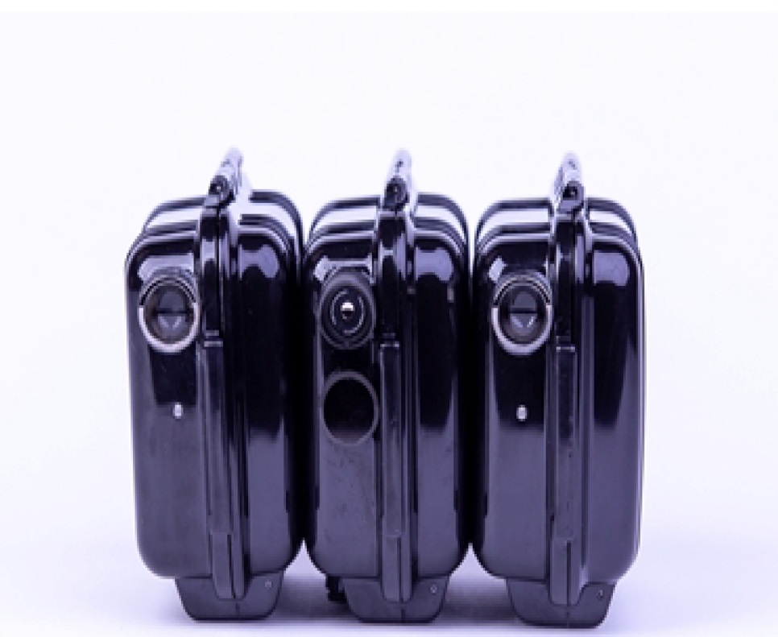
active eye
ACTIVE EYE – профессиональная камера с защитным корпусом, предназначена для работы в помещении и для наружного видеонаблюдения в суровых погодных условиях.
Портативная и беспроводная модель - это идеальное решение для краткосрочного или постоянного наблюдения, там, где параметры мощности ограничены.
С интеграцией GSM, камера захватывает и передает изображения системы безопасности непосредственно через сотовую сеть, при нажатии кнопки на телефоне. Камеру легко устанавливать, настраивать и эксплуатировать.
Снимает активность в любое время дня и ночи в высоком разрешении.

Slide 7
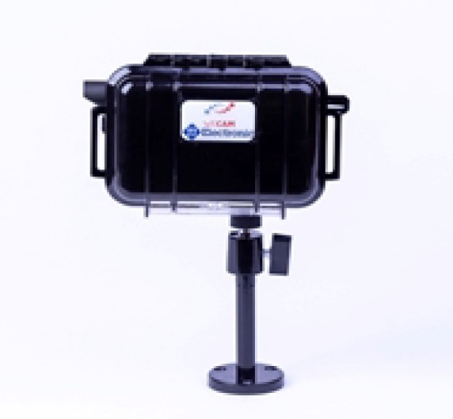
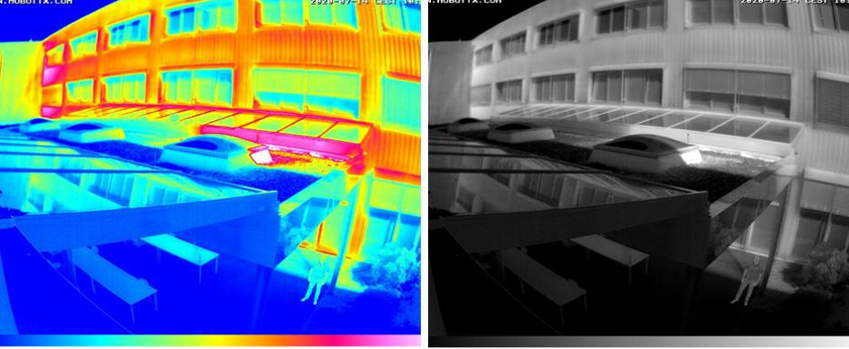
– active eye
Активное наблюдение - можно настроить за считанные минуты и при желании хоть каждую ночь перемещать на новое место сьемки, что позволяет на шаг опережать воров, пытающихся обнаружить системы безопасности в рабочее время.
Благодаря большому количеству пикселей и расширенным углам изображения (до 160° * 90°)
можно увидеть больше деталей сцены, охватить большую площадь
периметра и обнаружить разницу температуры на больших расстояниях.

Slide 8

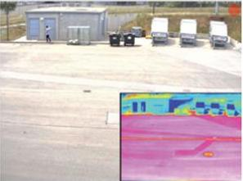
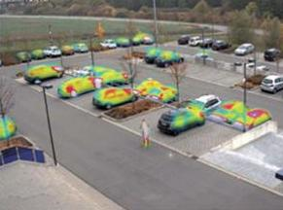
active eye
Поможет заранее проанализировать критическую ситуацию и своевременно предпринять шаги.
Автоматическая сигнализация:
- когда температура превышает или опускается ниже определенного предела.
Обнаружение возгораний
Защита территории
Публичная безопасность

Slide 9
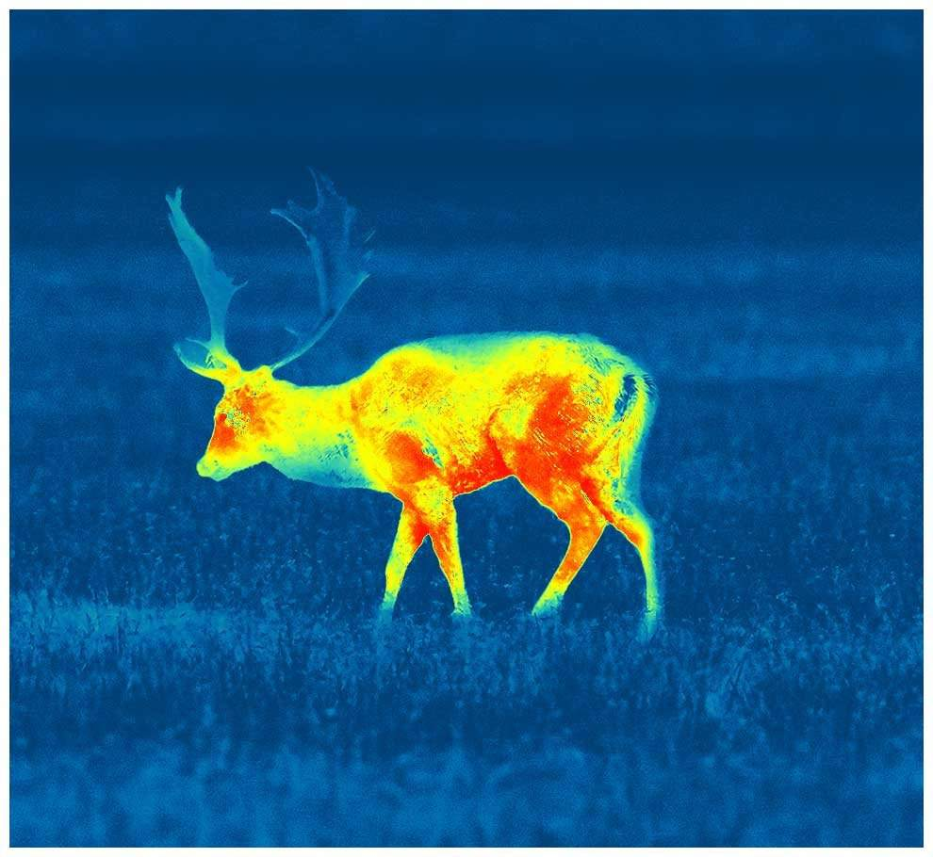
active eye
При наличии дополнительных модулей, камера может использована как,
Метеостанция с функциями измерения:
- Термометр – температура воздуха и почвы,
- Барометр – атмосферного давления,
- Гигрометр – влажности воздуха,
- Флюгер – скорости и направления ветра,
- Осадкометр - осадков,
- Испарометр – велечены испарения с земной поверхности
Сейсмометр

Slide 10


ACTIVE EYE – термо-оптическая камера наблюдения
Технические возможности
Сфера использования
Наружное и внутренние наблюдение жилых, коммерческих и промышленных помещений.
Контроль за термическими процессами
Дигностика качества воздуха в помещении
Дигностика температуры в помещении
Дианостика атмосферного давления
Дигностика погодных условий
Диагностика изменений почвы и тд.
Охранные компании
Системы государственных органов
Государственные институты
Инфраструктура
Строительные объекты
Промышленные объекты
Агрокультуры
Мониторинг окружающей среды и тд.

Slide 11
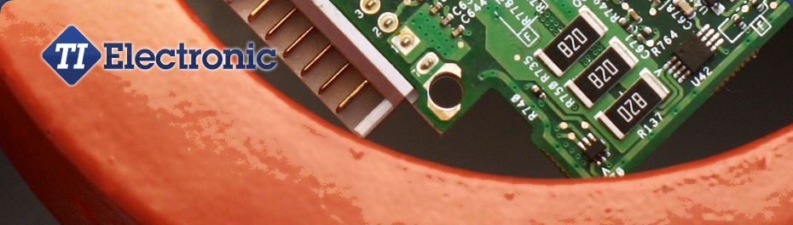

Спасибо за внимание!
Сахарцева Алиса
СОТРУДНИК отдела CIS
alisa.s@ti-electronic.com
+3670 905 6606
www.ti-electronic.com

